Slide 1
References Innovative Computing Technology (INTECH), 2015 Fifth International Conference, Citations 7
Understanding DevOps & Bridging
The Gap From Continuous Integration To Continuous Delivery
Manish Virmani
Development Manager IBM Rational
อาจารย์ที่ปรึกษา นางสาววันทนา ศรีสมบูรณ์
นายธภัทรสันต์ สุขวิสิฏฐ์ รหัสนิสิต 57160501 คณะวิทยาการสารสนเทศ สาขาวิศวกรรมซอฟต์แวร์ มหาวิทยาลัยบูรพา

Slide 2
2
หัวข้อการนำเสนอ
1
01
บทนำ
2
02
การนำ DevOps มาใช้ในการส่งมอบซอฟต์แวร์
3
03
การลดช่องว่างระหว่าง Continuous Integration และ Continuous Delivery
4
สรุป

Slide 3
บทนำ

Slide 4

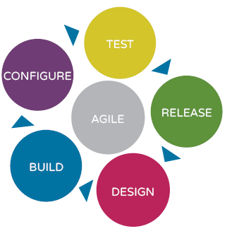


https://pixabay.com, https://cdn1.iconfinder.com, https://upload.wikimedia.org
แก้ปัญหาช่องว่างระหว่างทีมพัฒนาและทีม
Operations
ต้องการส่งมอบผลิตภัณฑ์ที่มีคุณภาพตรงตามความต้องการอย่างรวดเร็ว
4
ทีมพัฒนาส่งงานได้เร็วกว่าทีม
Operations
ต้องการความต่อเนื่องในการส่งงาน
DevOps
นักพัฒนาซอฟต์แวร์
กระบวนการพัฒนาซอฟต์แวร์
แบบ Agile
ลูกค้า
บทนำ
การลดช่องว่างระหว่าง Continuous Integrationและ Continuous Delivery
สรุป
การนำ DevOps มาใช้ในการส่งมอบ

Slide 5
การใช้ DevOps ในการส่งมอบซอฟต์แวร์

Slide 6





6
การใช้ DevOps ในการส่งมอบซอฟต์แวร์
Continuous Planning
Continuous Testing
1
4
ทดสอบอย่างต่อเนื่องตั้งแต่ช่วงแรกของการพัฒนา
มีแผนที่คล่องตัวรองรับการเปลี่ยนแปลง
Continuous Integration
Continuous Monitoring
2
5
พัฒนาโดยคำนึงถึงส่วนอื่น ๆ ที่เกี่ยวข้อง
มีตัวชี้วัดคุณภาพจากการทดสอบ
3
Continuous Deployment
เตรียมสภาพแวดล้อมสำหรับทดสอบ
บทนำ
การลดช่องว่างระหว่าง Continuous Integrationและ Continuous Delivery
สรุป
การใช้ DevOps มาใช้ในการส่งมอบ

Slide 7


www.flaticon.com, www.pixabay.com
7
กระบวนการส่งมอบซอฟต์แวร์ด้วย DevOps
Integration Build
Build Deployed
Continuous
Delivery
Continuous
Integration
Continuous Planning
Automated Tests Executed
Continuous
testing
Continuous Customer Feedback
Continuous Deployment to Production
Optional
Monitor Quality
Parameters
Feedback Calls
บทนำ
การลดช่องว่างระหว่าง Continuous Integrationและ Continuous Delivery
สรุป
การนำ DevOps มาใช้ในการส่งมอบ

Slide 8
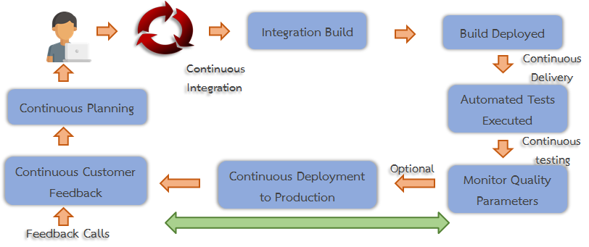
8
กระบวนการส่งมอบซอฟต์แวร์ด้วย DevOps
Continuous Planning
บทนำ
การลดช่องว่างระหว่าง Continuous Integrationและ Continuous Delivery
สรุป
การนำ DevOps มาใช้ในการส่งมอบ

Slide 9
https://pixabay.com
9
กระบวนการส่งมอบซอฟต์แวร์ด้วย DevOps
บทนำ
การลดช่องว่างระหว่าง Continuous Integrationและ Continuous Delivery
สรุป
การนำ DevOps มาใช้ในการส่งมอบ

Slide 10
10
กระบวนการส่งมอบซอฟต์แวร์ด้วย DevOps
Integration Build
บทนำ
การลดช่องว่างระหว่าง Continuous Integrationและ Continuous Delivery
สรุป
การนำ DevOps มาใช้ในการส่งมอบ

Slide 11
11
กระบวนการส่งมอบซอฟต์แวร์ด้วย DevOps
Continuous
Integration
บทนำ
การลดช่องว่างระหว่าง Continuous Integrationและ Continuous Delivery
สรุป
การนำ DevOps มาใช้ในการส่งมอบ

Slide 12
12
กระบวนการส่งมอบซอฟต์แวร์ด้วย DevOps
Build Deployed
บทนำ
การลดช่องว่างระหว่าง Continuous Integrationและ Continuous Delivery
สรุป
การนำ DevOps มาใช้ในการส่งมอบ

Slide 13
13
กระบวนการส่งมอบซอฟต์แวร์ด้วย DevOps
Automated Tests Executed
บทนำ
การลดช่องว่างระหว่าง Continuous Integrationและ Continuous Delivery
สรุป
การนำ DevOps มาใช้ในการส่งมอบ

Slide 14
14
กระบวนการส่งมอบซอฟต์แวร์ด้วย DevOps
Continuous
Delivery
บทนำ
การลดช่องว่างระหว่าง Continuous Integrationและ Continuous Delivery
สรุป
การนำ DevOps มาใช้ในการส่งมอบ

Slide 15
15
กระบวนการส่งมอบซอฟต์แวร์ด้วย DevOps
Monitor Quality
Parameters
บทนำ
การลดช่องว่างระหว่าง Continuous Integrationและ Continuous Delivery
สรุป
การนำ DevOps มาใช้ในการส่งมอบ

Slide 16
16
กระบวนการส่งมอบซอฟต์แวร์ด้วย DevOps
Continuous Deployment to Production
บทนำ
การลดช่องว่างระหว่าง Continuous Integrationและ Continuous Delivery
สรุป
การนำ DevOps มาใช้ในการส่งมอบ

Slide 17
17
กระบวนการส่งมอบซอฟต์แวร์ด้วย DevOps
Continuous Customer Feedback
บทนำ
การลดช่องว่างระหว่าง Continuous Integrationและ Continuous Delivery
สรุป
การนำ DevOps มาใช้ในการส่งมอบ

Slide 18
www.flaticon.com, www.pixabay.com
18
กระบวนการส่งมอบซอฟต์แวร์ด้วย DevOps
Integration Build
Build Deployed
Continuous
Delivery
Continuous
Integration
Continuous Planning
Automated Tests Executed
Continuous
testing
Continuous Customer Feedback
Continuous Deployment to Production
Optional
Monitor Quality
Parameters
Feedback Calls
บทนำ
การลดช่องว่างระหว่าง Continuous Integrationและ Continuous Delivery
สรุป
การนำ DevOps มาใช้ในการส่งมอบ

Slide 19
การลดช่องว่างระหว่าง
Continuous Integration และ
Continuous Delivery

Slide 20


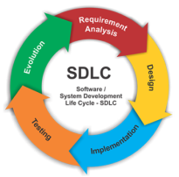

www.flaticon.com
20
Continuous Integration
เวลาและทรัพยากร
เครื่องมือ
ปัจจัยสำคัญที่ส่งผลต่อการส่งงานและคุณภาพของผลิตภัณฑ์
ใช้เครื่องมืออัตโนมัติในการทำงาน
SDLC
บุคลากร
การทดสอบตามกระบวนการ SDLC ซึ่งเกี่ยวข้องกับการทำงานของทีม
Operation
ต้องการผู้เชี่ยวชาญ
และมีความทุ่มเท
บทนำ
การลดช่องว่างระหว่าง Continuous Integrationและ Continuous Delivery
สรุป
การนำ DevOps มาใช้ในการส่งมอบ
Notes:
SDLC เป็นตัวย่อมาจาก Systems Development Life Cycle วัฎจักรการพัฒนาซอฟต์แวร์ (System development Life Cycle : SDLC) ประกอบด้วย 7 ขั้นตอน
การวางแผนโครงการ (Project Planning Phase)
การวิเคราะห์ (Analysis Phase)
การออกแบบ (Design Phase)
การทดสอบ/นำไปใช้ (Implementation Phase)
การบำรุงรักษา (Maintenance/Support Phase)

Slide 21



www.flaticon.com
21
Continuous Delivery
โครงสร้างพื้นฐาน
กระบวนการ Operation
เครื่องมือสำหรับทดสอบ
เพิ่มประสิทธิภาพการจัดการโครงสร้างพื้นฐานและสร้างความสมดุลระหว่างเวลา และทรัพยากร
เตรียมความพร้อมเครื่องมือสำหรับทดสอบ ส่งมอบผลิตภัณฑ์ และแก้ปัญหาที่อาจจะเกิดขึ้น
ใช้เครื่องมือทดสอบและทดสอบคุณภาพซอฟต์แวร์ที่เกี่ยวข้องกับตัวแปรที่หลากหลาย
บทนำ
การลดช่องว่างระหว่าง Continuous Integrationและ Continuous Delivery
สรุป
การนำ DevOps มาใช้ในการส่งมอบ

Slide 22
22
กรณีศึกษา
จากกรณีศึกษาของบริษัท IBM มีการใช้เครื่องมือในการแก้ปัญหา 2 อย่าง คือ
เครื่องมือส่งงานอัตโนมัติ
1
ใช้เครื่องมือส่งงานแบบอัตโนมัติ เช่น
ใช้ IBM uDeploy เป็นเครื่องมือในการจัดการเวอร์ชันของ โค้ดและการทำงานร่วมกันระหว่างทีมพัฒนา
บทนำ
การลดช่องว่างระหว่าง Continuous Integrationและ Continuous Delivery
สรุป
การนำ DevOps มาใช้ในการส่งมอบ

Slide 23
กรณีศึกษา
23
Cloud
2
ใช้บริการผู้ให้บริการ Cloud ในการส่งมอบซอฟต์แวร์ เช่น IBM SmartCloud Orchestrator ซึ่ง Cloud จะต้องทำงานโดยอัตโนมัติ
ขั้นตอนการใช้ Cloud แบบอัตโนมัติ
1. สร้างรูปแบบการส่งงาน
2. กำหนดขั้นตอนที่จะทำให้ Cloud ทำงานแบบอัตโนมัติ
3. สร้างกลุ่มข้อมูลตัวอย่างในการทดสอบ
4. ทำการทดสอบอัตโนมัติและจัดเก็บผลลัพธ์
บทนำ
การลดช่องว่างระหว่าง Continuous Integrationและ Continuous Delivery
สรุป
การนำ DevOps มาใช้ในการส่งมอบ

Slide 24
สรุป

Slide 25
การประยุกต์ใช้ DevOps
25
ประยุกต์ใช้กับการส่งมอบซอฟต์แวร์ทุกชนิด
ใช้กับองค์กรที่มีความซับซ้อนได้ทุกระดับ
ประยุกต์ใช้กับการทำงานในบางเรื่อง
คำนึงถึงคุณภาพที่สูงและต้นทุนที่ต่ำ
Add Contents Title
บทนำ
การลดช่องว่างระหว่าง Continuous Integrationและ Continuous Delivery
สรุป
การนำ DevOps มาใช้ในการส่งมอบ

Slide 26
26
DevOps สร้างประโยชน์ให้กับองค์กร
ลดเวลาในการส่งมอบผลิตภัณฑ์
ได้รับการตอบรับจากลูกค้าอย่างต่อเนื่อง
ทำให้ต้นทุนและคุณภาพเท่าเทียมกัน
คาดการณ์อนาคตหลังการส่งมอบ
เพิ่มประสิทธิภาพโดยรวมขององค์กร
บทนำ
การลดช่องว่างระหว่าง Continuous Integrationและ Continuous Delivery
สรุป
การนำ DevOps มาใช้ในการส่งมอบ

Slide 27
Q&A

Slide 28
จบการนำเสนอ

